Slide 1

Асимметричные криптосистемы.
Факультет Безопасности информационных технологий
Таранов Сергей Владимирович,
к.т.н., ординарный доцент Университета ИТМО
serg.tvc@gmail.com

Slide 2
Ас. криптосистемы в зависимости от односторонней функции
Схемы на основе задачи факторизации (RSA):
найти числа p и q: N=p*q.
N - известно
Схемы на основе задачи дискретного логарифмирования:
Целочисленный вариант (Эль-Гамаль):
найти x: G^x mod P = T.
G, P, T – известны
На эллиптических кривых (ECDH):
найти а: а*G=T
G, T – точки эллиптической кривой, кривая известна и определена по некоторому модулю

Slide 3
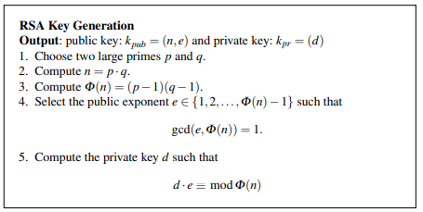
Криптосистема RSA. Этап генерации ключей.

Slide 4
Криптосистема RSA. Шифрование и дешифровка.

Slide 5
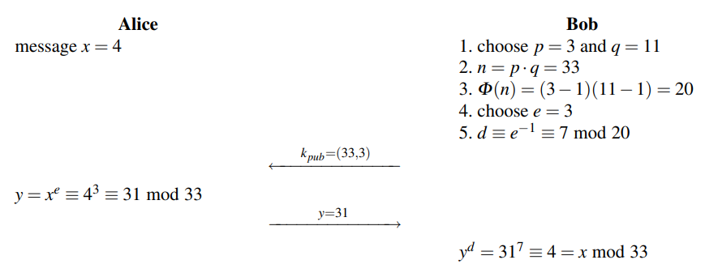
Криптосистема RSA. Пример.

Slide 6
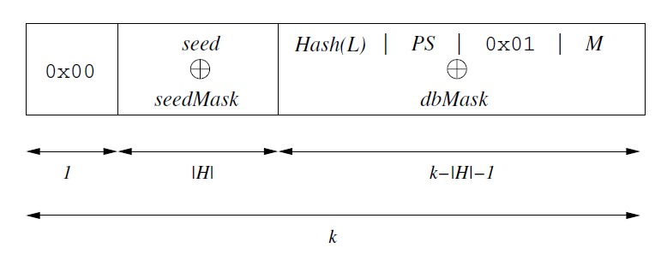
Криптосистема RSA. Padding c эфемерным ключом. OAEP.

Slide 7
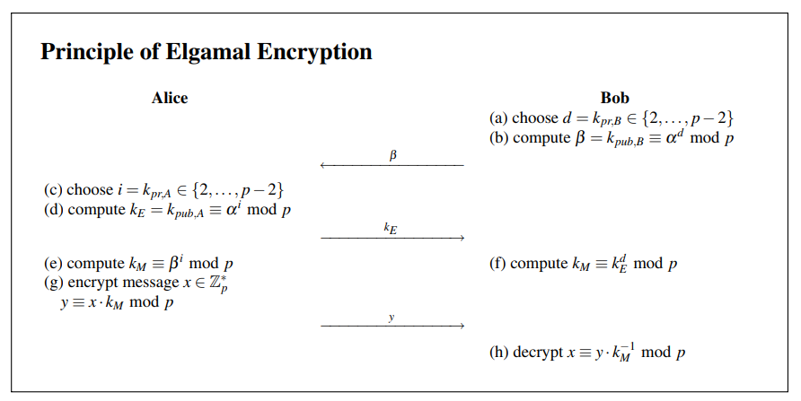
Криптосистема ЭльГамаль c выделенным ДХ

Slide 8
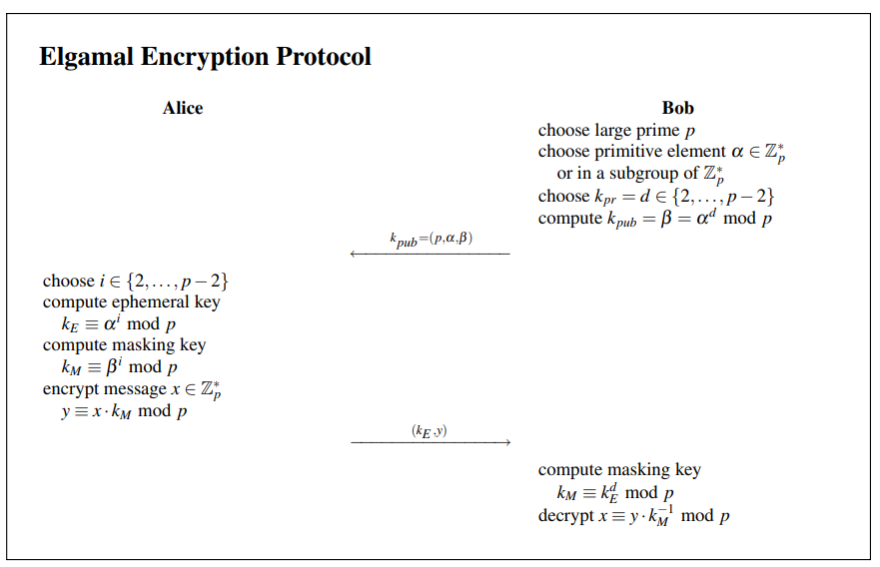
Криптосистема ЭльГамаль в виде протокола

Slide 9
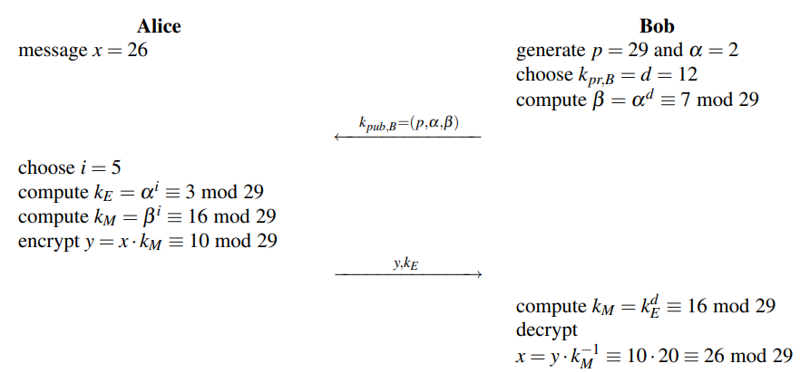
Криптосистема ЭльГамаль. Пример.

Slide 10
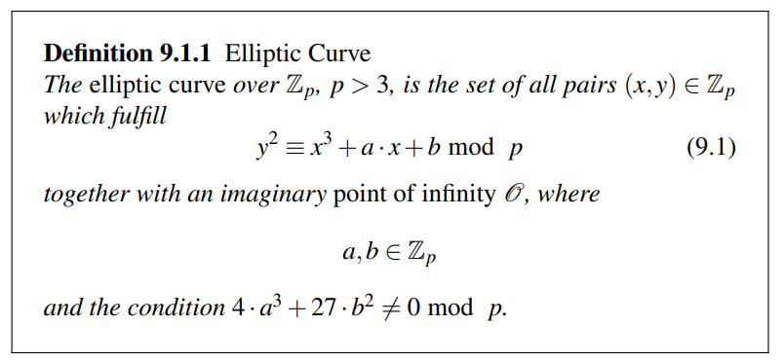
Криптосистемы на эл. кривых

Slide 11
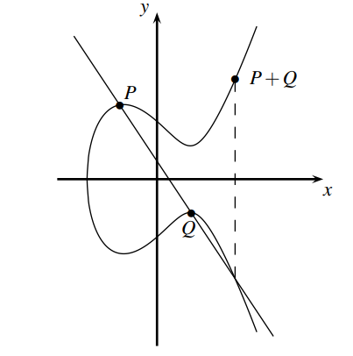
Сложение двух точек на эл. кривой

Slide 12
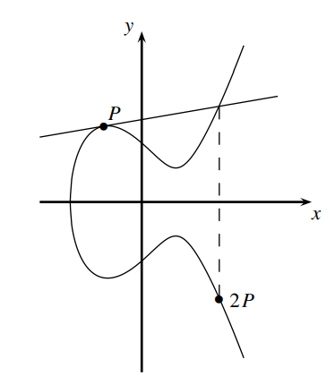
Удвоение точек

Slide 13
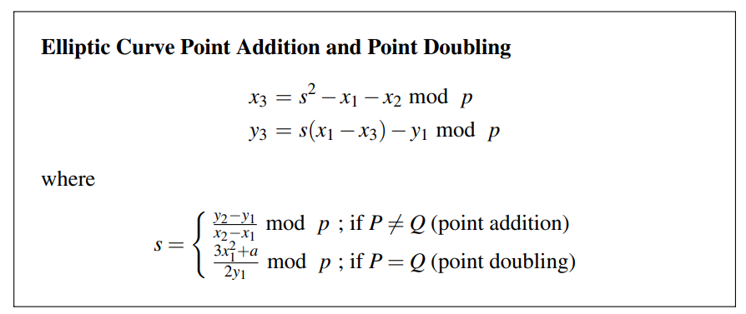
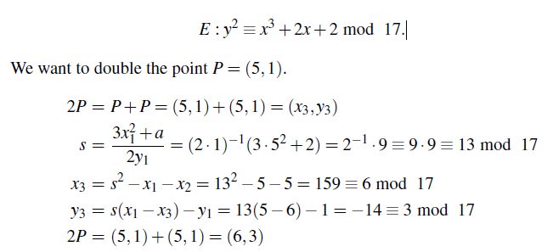
Формулы для подсчета координат суммы точек на кривой

Slide 14
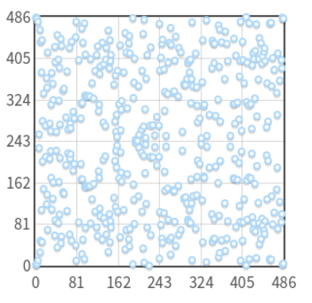
Геометрическое представление кривой по mod p

Slide 15
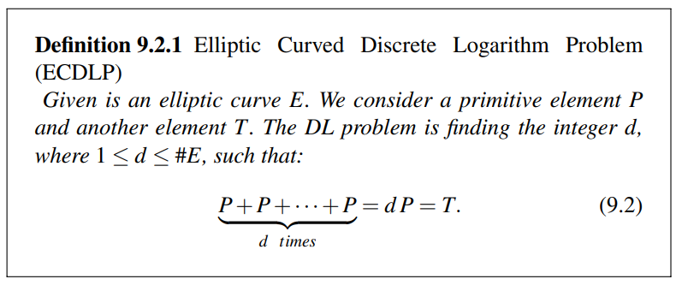
ЗДХ на эл. кривых

Slide 16
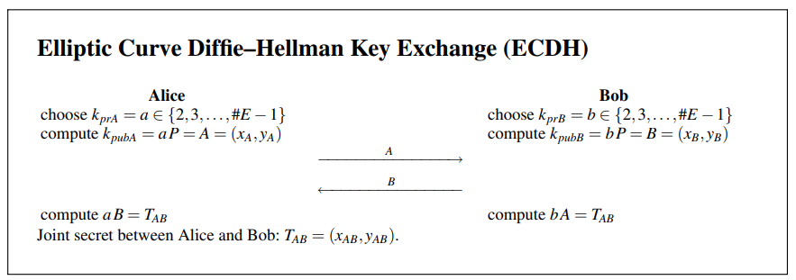
ECDH

Slide 17
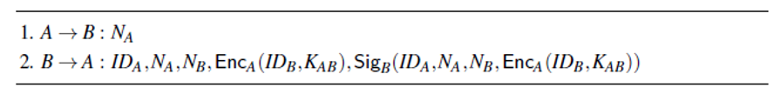
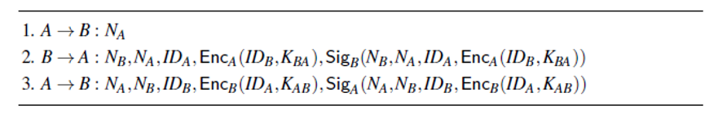
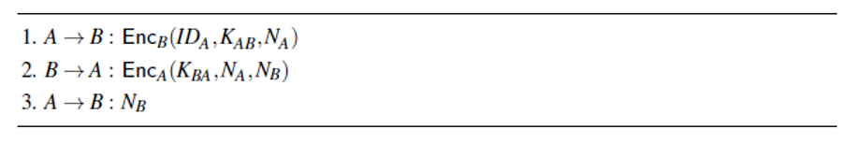
Транспортные протоколы с асимметричными криптопримитивами

Slide 18
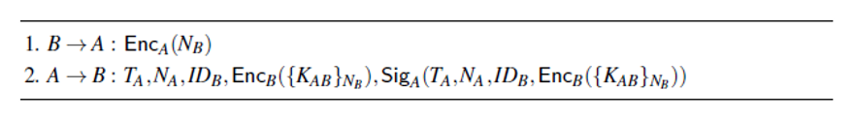
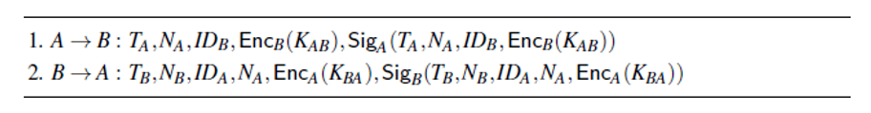
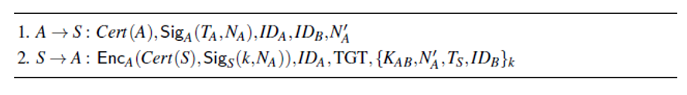
Транспортные протоколы с сертификацией

Slide 19
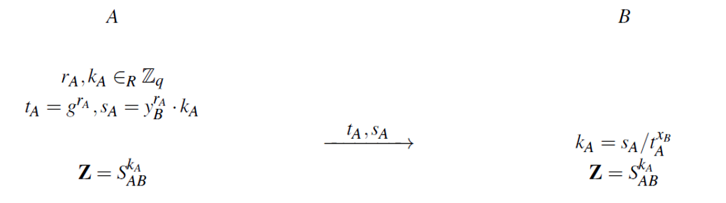
Протоколы согласования ключей
Протокол Эгню-Маллина-Ванстона

Slide 20
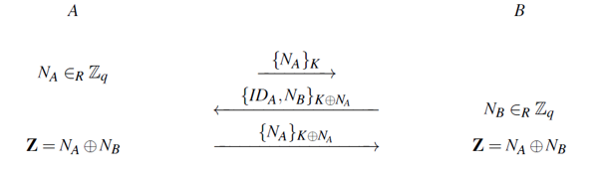
Протокол согласования ключа Лим-Ли

